Slide 1

モバイル機器のリアルタイム自己位置推定に向けた 統合フィルタリング手法の開発
x_{t+2}
m_{i}
z_{t,i}
u_{t+2}
x_{t+1}
x_{t}
u_{t+1}
地域/情報研究室 永良 慶太
u_{t}
主査：布施 孝志 准教授
副査：長山 智則 准教授

Slide 2
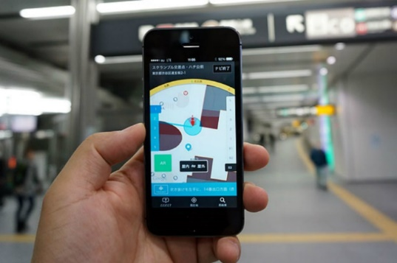

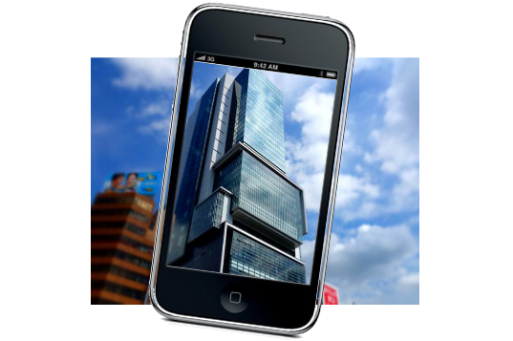
研究の背景
モバイル機器の自己位置推定
自己位置推定
＝ デバイスの空間上の位置を、センサデータから推定
屋内ナビゲーション
(X,Y,Z)
GPSが使えない 屋内環境
AR
高精度な推定
ウェアラブル機器の普及でより重要な技術に

Slide 3
研究の背景 | 既存手法
自己位置推定のための手法
設置・準備が簡単
CDR
IMU
GPS
画像センサ
低精度
高精度
Wi-Fi
IMU : 慣性計測装置 Inertial Measurement Unit
CDR : 携帯基地局情報 Call Detail Record
IMES : Indoor Messaging System
IMES
Bluetooth/超音波/赤外線 ビーコン
設置・準備に手間がかかる

Slide 4
研究の背景 | 既存手法
自己位置推定のための手法
設置・準備が簡単
CDR
IMU
GPS
画像センサ
1
低精度
屋内における適用
高精度
Wi-Fi
IMU : 慣性計測装置 Inertial Measurement Unit
CDR : 携帯基地局情報 Call Detail Record
IMES : Indoor Messaging System
IMES
Bluetooth/超音波/赤外線 ビーコン
設置・準備に手間がかかる

Slide 5
研究の背景 | 既存手法
自己位置推定のための手法
設置・準備が簡単
2
設置・準備に手間がかからない
CDR
IMU
GPS
画像センサ
低精度
高精度
Wi-Fi
IMU : 慣性計測装置 Inertial Measurement Unit
CDR : 携帯基地局情報 Call Detail Record
IMES : Indoor Messaging System
IMES
Bluetooth/超音波/赤外線 ビーコン
設置・準備に手間がかかる

Slide 6
研究の背景 | 既存手法
自己位置推定のための手法
設置・準備が簡単
CDR
IMU
GPS
画像センサ
3
低精度
高精度な推定
高精度
Wi-Fi
IMU : 慣性計測装置 Inertial Measurement Unit
CDR : 携帯基地局情報 Call Detail Record
IMES : Indoor Messaging System
IMES
Bluetooth/超音波/赤外線 ビーコン
設置・準備に手間がかかる

Slide 7
研究の背景 | 既存手法
自己位置推定のための手法
設置・準備が簡単
CDR
IMU
GPS
画像センサ
低精度
高精度
Wi-Fi
IMU : 慣性計測装置 Inertial Measurement Unit
CDR : 携帯基地局情報 Call Detail Record
IMES : Indoor Messaging System
IMES
Bluetooth/超音波/赤外線 ビーコン
設置・準備に手間がかかる

Slide 8
研究の背景 | 既存手法
自己位置推定のための手法
設置・準備が簡単
IMU
画像センサ
1
屋内における適用
低精度
高精度
設置・準備に手間がかからない
2
3
高精度な推定
IMUと画像センサに着目
設置・準備に手間がかかる

Slide 9



研究の背景 | 既存手法
IMU
画像センサ
慣性航法による自己位置推定
写真測量による自己位置推定
a_{y}
$$\dot{θ}$$
$$\dot{ψ}$$
$$\dot{φ}$$
a_{z}
a_{x}
蓄積誤差による精度低下
高精度な計測
実スケールの計測
スケールが不定
両手法の欠点を互いに補いあうことができる

Slide 10
研究の背景 | 既存手法
Fuse,Matsumoto(2014)による研究
モバイル機器に搭載されている画像センサとIMU等のセンサを 統合した自己位置推定手法を開発
ジャイロ センサ
加速度 センサ
地磁気 センサ
GPS
画像センサ
IMU
カルマンフィルタによる フィルタリング
３次元復元
バンドル調整により 両データを統合
成果
カルマンフィルタによる慣性航法の精度向上
バンドル調整による画像センサとその他のデータの統合

Slide 11
研究の背景 | 既存手法
課題
自己位置推定が 別々に行われている
画像センサ
ジャイロ センサ
地磁気 センサ
地磁気 センサ
画像センサ
ジャイロ センサ
加速度 センサ
加速度 センサ
GPS
GPS
IMU
IMU
カルマンフィルタによる フィルタリング
カルマンフィルタによる フィルタリング
３次元復元
３次元復元
バンドル調整により 両データを統合
バンドル調整により 両データを統合

Slide 12
研究の背景 | 既存手法
課題
自己位置推定が 別々に行われている
画像センサ
ジャイロ センサ
地磁気 センサ
地磁気 センサ
画像センサ
ジャイロ センサ
加速度 センサ
加速度 センサ
GPS
GPS
IMU
IMU
カルマンフィルタによる フィルタリング
カルマンフィルタによる フィルタリング
３次元復元
３次元復元
バンドル調整により 両データを統合
バンドル調整により 両データを統合
オフライン処理（バンドル調整）によって統合されている

Slide 13
研究の目的
課題
自己位置推定が別々に行われ、
オフライン処理によってデータが統合されている
ナビゲーション、ARなどの応用のためには、
両手法をリアルタイムに統合することが必要
研究の目的
モバイル機器のリアルタイム自己位置推定に向けた
統合フィルタリング手法の開発
統合フィルタリング：
IMUによる位置推定を、画像センサによる観測で逐次的に修正

Slide 14
研究の手法
従来手法 (Fuse,Matsumoto 2014)
IMU
IMU
IMU
IMU
開
始
終
了
画像センサ
画像センサ
画像センサ
画像センサ
バンドル調整
本手法（統合フィルタリング）
IMU
IMU
IMU
IMU
開
始
終
了
画像センサ
画像センサ
画像センサ
画像センサ

Slide 15
研究の手法
統合フィルタリング
１
制御
2
状態予測
3
観測
4
状態更新
デバイス
時刻 t

Slide 16
研究の手法
統合フィルタリング
１
制御
2
状態予測
3
観測
4
状態更新
２
状態予測
１
デバイス
時刻 t
制御
デバイス位置
人間がデバイスを動かす

Slide 17
研究の手法
統合フィルタリング
１
制御
2
IMUの慣性航法によって
時刻 t+1 における状態 （デバイス位置）を予測
状態予測
3
観測
4
状態更新
２
状態予測
１
デバイス
時刻 t
制御
デバイス位置
人間がデバイスを動かす

Slide 18
研究の手法
統合フィルタリング
１
制御
2
ランドマーク
状態予測
３
3
観測
観測
４
4
状態更新
状態更新
デバイス
時刻 t

Slide 19
研究の手法
統合フィルタリング
１
制御
2
ランドマーク
状態予測
３
3
観測
観測
４
4
状態更新
状態更新
画像センサによる観測に基づき、
状態を更新（修正）する
デバイス
時刻 t

Slide 20
研究の手法
統合フィルタリング
１
制御
2
ランドマーク
状態予測
３
3
観測
観測
４
4
状態更新
状態更新
２
状態予測
１
デバイス
時刻 t
制御
デバイス位置
人間がデバイスを動かす

Slide 21
研究の手法
統合フィルタリング
t-1

Slide 22
研究の手法
統合フィルタリング
t
t-1

Slide 23
研究の手法
統合フィルタリング
t+1
t
t-1

Slide 24
研究の手法
統合フィルタリング
t+2
t+1
t
t-1

Slide 25
研究の手法
統合フィルタリング
t+2
t+1
t
t-1

Slide 26


研究の手法
ベイズフィルタ
制御・状態予測
ベイズフィルタによって統合 (拡張カルマンフィルタ or パーティクルフィルタ)
観測・状態更新
tの状態予測
t-1の状態
制御（IMUの値）
システムモデル
（制御・状態予測）
$$x_{t}=g\left(x_{t−1},u_{t−1}\right)+ε_{t}$$
$$z_{t}=h\left(x_{t} \right)+δ_{t}$$
観測モデル
（観測・状態更新）
観測
（特徴点座標）
tの状態予測

Slide 27




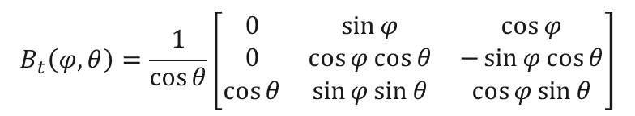



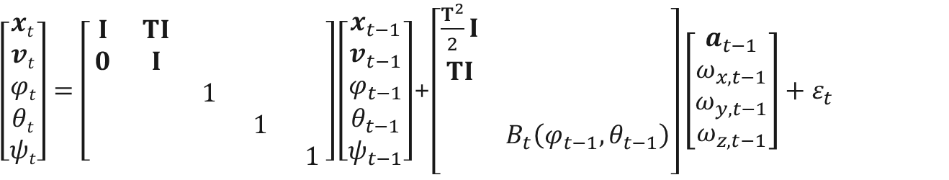







研究の手法 | システムモデル
システムモデルの構築
$$θ_{t−1}$$
$$ω_{y}$$
$$x_{t}$$
$$x_{t−1}$$
$$θ_{t−1}$$
$$ω_{y}$$
$$v_{t−1}{,a}_{t−1}$$
$$φ_{t−1}$$
$$ω_{x}$$
$$ψ_{t−1}$$
$$ω_{z}$$
$$ψ_{t−1}$$
$$ω_{z}$$
$$φ_{t−1}$$
$$ω_{x}$$
$\left[\begin{matrix}xt \\ vt \\ φt \\ θt \\ ψt\end{matrix}\right]=\left[\begin{matrix}I & TI & & & \\ 0 & I & & & \\ & & 1 & & \\ & & & 1 & \\ & & & & 1\end{matrix}\right]\left[\begin{matrix}x_{t−1} \\ v_{t−1} \\ φ_{t−1} \\ θ_{t−1} \\ ψ_{t−1}\end{matrix}\right]$+$\left[\begin{matrix}\frac{T^{2}}{2}I & \\ TI & \\ & \\ & B_{t}\left(φ_{t−1},θ_{t−1}\right) \\ & \end{matrix}\right]\left[\begin{matrix}a_{t−1} \\ ω_{x,t−1} \\ ω_{y,t−1} \\ ω_{z,t−1}\end{matrix}\right]+ε_{t}$
位置
速度
姿勢
$$B_{t}\left(φ,θ\right)=\frac{1}{\cos{θ}}\left[\begin{matrix}0 & \sin{φ} & \cos{φ} \\ 0 & \cos{φ}\cos{θ} & −\sin{φ}\cos{θ} \\ \cos{θ} & \sin{φ}\sin{θ} & \cos{φ}\sin{θ}\end{matrix}\right]$$

Slide 28
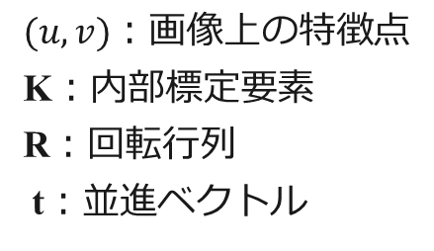



研究の手法| 観測モデル
観測モデルの構築
ランドマーク座標が既知で(X,Y,Z)とした場合、
$$(X,Y,Z)$$
$(u,v)$：画像上の特徴点
K：内部標定要素
R：回転行列
t：並進ベクトル
$$(u,v)$$
$$(R,t)$$
実際には既知ではないため、
データから推定する必要がある

Slide 29
今後の方針
3月 | 予測・観測モデルの構築 スマートフォンのセンサデータをリアルタイムにサーバに送信 するアプリの開発
4～5月 | ランドマーク座標を状態ベクトルに組み込んだ場合の 予測・観測モデルの再構築 画像特徴量の抽出を行い、サーバに送信するアプリの開発
6～10月 | どのベイズフィルタを用いるか検討 予測・観測モデルを元にメインの実装を行っていく
10～12月 | 精度実験計画の策定、実施 より実用に近い場面における実証実験
1月 | 修士論文執筆
2月 | 修士論文提出

Slide 31
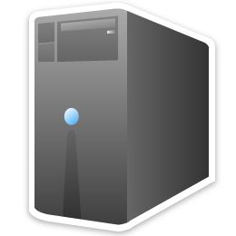
今後の展望
リアルタイム自己位置推定システムの構築
モバイル機器単体では処理速度に限界
サーバとの通信により重い処理をサーバに任せる
画像から 特徴量抽出
統合フィルタリング
位置・姿勢の推定
画像の特徴量
加速度、角速度、地磁気
位置・姿勢データ
モバイル機器
サーバ

Slide 32
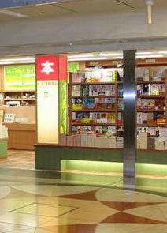
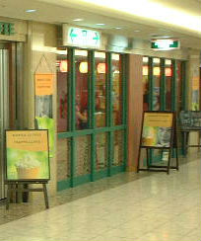
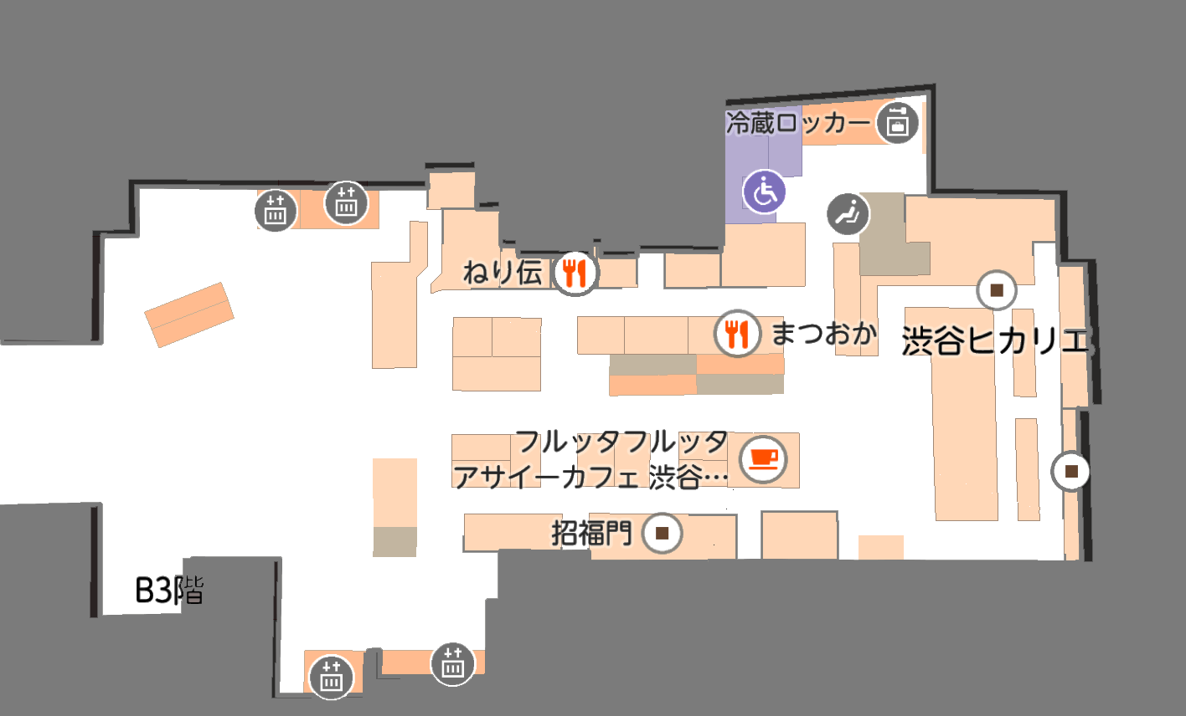
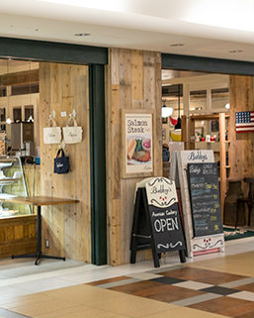
屋内ナビゲーションへの応用
本手法の応用イメージ
予め写真をとって地図にマッピングしておくだけで、
画像センサによってマッチングを行い、
屋内ナビゲーションが可能に

Slide 33
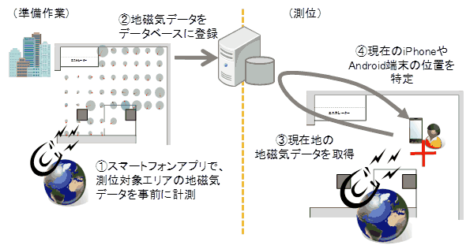
その他の屋内ナビゲーション
野村総研
利用者は地磁気センサのみで利用できるが、
事前に地磁気データを測定しておく必要がある
地磁気センサ

Slide 34
その他の屋内ナビゲーション
ソニックノート
精度が測定誤差30cmとかなり高い
スピーカーを設置する必要がある
音波
IMU
歩行者自律航法
地図情報との
マッチング

Slide 35
その他の屋内ナビゲーション
ドコモ地図ナビ powered by いつもNAVI
モバイル機器に搭載されている
加速度、ジャイロ、地磁気、気圧センサのみで利用できる
将来、HMD型のウェアラブル機器が普及し、
ARを用いたナビゲーションが現実的になった場合は
画像センサを用いる本手法に優位性がある
IMUセンサ等
歩行者自律航法
地図情報との
マッチング

Slide 36
研究の背景 | 既存手法
自己位置推定のための手法
手法 | 精度 | 手間 | 屋内
GPS | △10m | ◎搭載されている | ✕
IMU | ✕蓄積誤差 | ◎搭載されている | ○
画像センサ | ◎数十cm | ◎搭載されている | ○
ビーコン | ○数m | ✕設置の手間 | ○
Wi-Fi | ○数m | △APの測量が必要 | ○
携帯電話基地局 | ✕50～300m | ◎搭載されている | ○
IMES | △10m | ✕設置の手間 | ○

Slide 37
研究の背景 | 既存手法
自己位置推定のための手法
直接的
間接的
間接的
GPS
IMU
IMES
Bluetooth/超音波/赤外線 ビーコン
画像センサ
Wi-Fi
基地局

Slide 38
研究の背景 | 既存手法
自己位置推定のための手法
直接的
間接的
間接的
GPS
IMU
IMES
Bluetooth/超音波/赤外線 ビーコン
直接的な位置推定とIMUを統合した手法は存在する
例：航空レーザー測量、MMS
画像センサ
Wi-Fi
基地局

Slide 39
研究の背景 | 既存手法
自己位置推定のための手法
直接的
間接的
間接的
GPS
IMU
画像センサをIMUと 統合する手法は
より難しい
IMES
Bluetooth/超音波/赤外線 ビーコン
画像センサ
Wi-Fi
基地局

Slide 40











研究の背景
松本(2014)の概要
POS
ジャイロ
センサ
1
${\dot{φ}}_{g},{\dot{ω}}_{g},$ ${\dot{κ}}_{g}$
$$\dot{φ},\dot{ω},\dot{κ }$$
$$φ,ω,κ$$
画像入力
地磁気
センサ
1
$$κ_{m}$$
$$φ,θ,κ$$
特徴点抽出
$$\ddot{x}, \ddot{y}, \ddot{z }$$
加速度
センサ
1
${\ddot{x}}_{a},{\ddot{y}}_{a},$ ${\ddot{z}}_{a}$
特徴点追跡
$$\dot{x},\dot{y},\dot{z }$$
1
GPS
$x_{G},y_{G},$ $z_{G}$
$$x,y,z$$
$$x,y,z$$
三次元復元
バンドル調整を用いた位置・姿勢の最適化

Slide 41
SLAM
ロボット工学におけるSLAM
統合フィルタリングのため、SLAMを本手法に適用
SLAM ＝ Simultaneous Localization and Mapping
ロボットを未知の環境で自律的に動かすための技術
ロボット制御
状態：
自己位置、ランドマーク位置
ランドマーク：
環境中の特徴となる点
状態予測
ランドマーク観測
状態更新

Slide 42
既往研究
SLAMの分類
 | オンライン処理（逐次推定） | バッチ処理
最小二乗法 アプローチ | 相互標定 8点アルゴリズム 5点アルゴリズム スキャンマッチング ICPアルゴリズム | バンドル調整
ベイズ フィルタ アプローチ | 拡張カルマンフィルタ EKF SLAM パーティクルフィルタ FastSLAM | GraphSLAM

Slide 43
提案手法
ベイズフィルタアプローチによるSLAM
ロボット位置姿勢、ランドマーク座標
状態
X_{t-1}
予測
X_{t}
X_{t+1}
u_{t-1}
u_{t}
u_{t+1}
Z_{t-1}
制御
Z_{t}
Z_{t+1}
観測
ロボットに 対する制御
カメラ画像、レーザスキャナなど
からランドマーク検出
ロボティクスの分野で発展したため、予測モデルに 制御 が組み込まれている

Slide 44
提案手法
本研究の場合 (1)
モバイル機器位置姿勢、ランドマーク座標
状態
X_{t-1}
予測
X_{t}
X_{t+1}
u_{t-1}
u_{t}
u_{t+1}
Z_{t-1}
制御
Z_{t}
Z_{t+1}
観測
IMUの値
（人間による機器の制御）
カメラ画像からランドマーク検出
IMUの値の変化は、人間が機器を 制御 した結果だと考える

Slide 45
提案手法
本研究の場合 (2)
モバイル機器位置姿勢、ランドマーク座標
IMUの値
状態
X_{t-1}
u_{t-1}
X_{t}
u_{t}
X_{t+1}
u_{t+1}
予測
u_{t-1}
u_{t}
u_{t+1}
Z_{t-1}
Z_{t}
Z_{t+1}
制御
観測
カメラ画像からランドマーク検出
IMUの値
IMUの値
（人間による機器の制御）
IMUにも誤差が含まれるため、状態ベクトルに含め、同時に推定

Slide 46
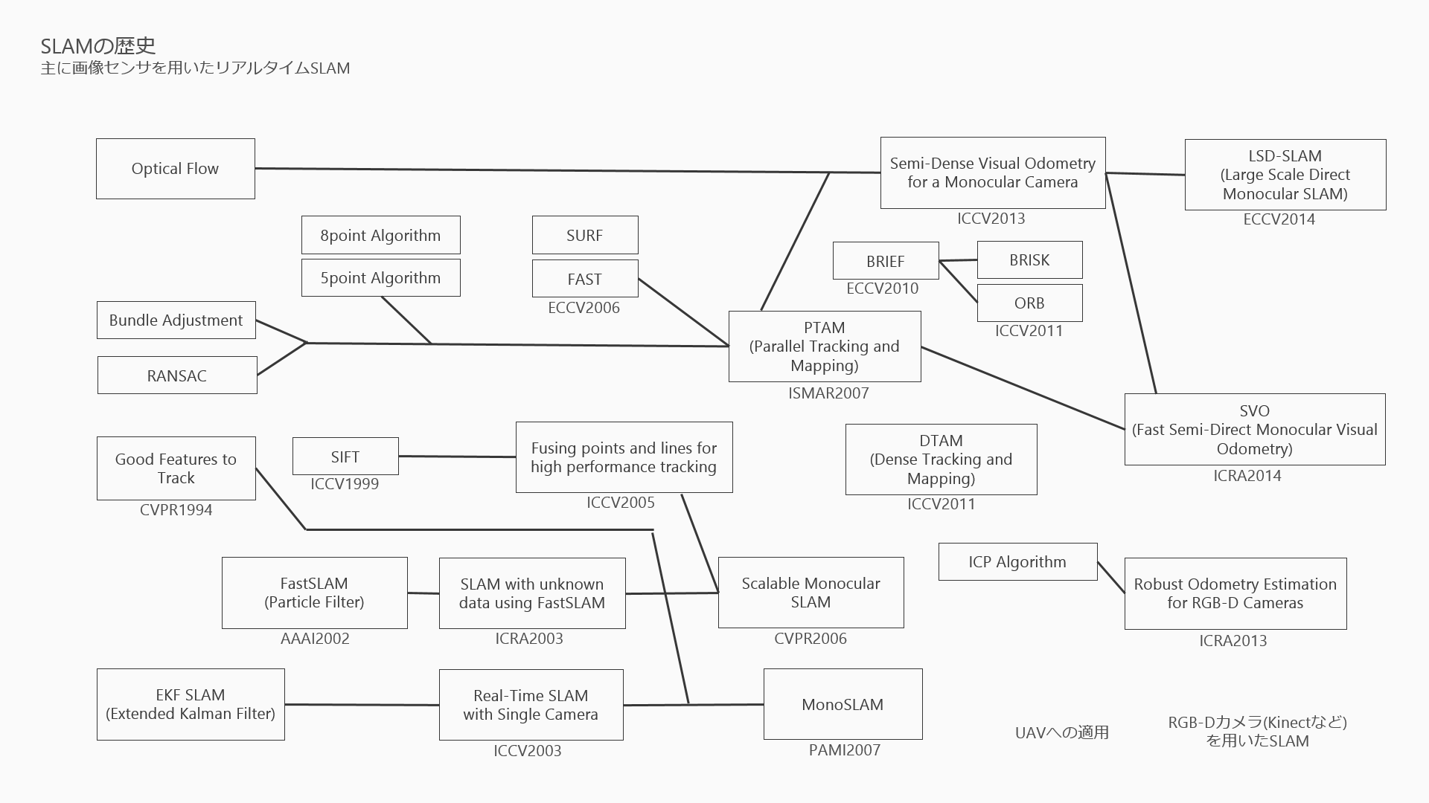
Appendix
SLAMの歴史（別紙）

Slide 47
Appendix
SLAMの歴史（別紙）
ロボティクス
2007年頃に、画像センサのみを用いたベイズフィルタアプローチによるSLAMが確立した
近年では、UAVに対する適用や、RGB-Dセンサ（Kinectなどの距離画像カメラ）を用いたSLAMの研究などが盛んになされている
局所特徴量
局所特徴量はSIFTがデファクトスタンダードであるが、近年ではより高速化されたBRIEF,BRISK,ORBなどの特徴量が提案されており、これらを使うことで計算の高速化ができそうである
実際、リアルタイムSLAMのエポックメイキング的な研究であるPTAMではSIFTは使われておらず（FASTでコーナー検出してブロックマッチング）、必ずしもSIFTがいいわけではないようだ
Direct Methods
特徴量マッチングではなく、オプティカルフローをベースとしたDirect Methods（画素の輝度値から直接的にシーン形状とカメラ移動を推定する手法）が近年顕著な成果をあげている

Slide 48
精度検証
精度検証の方法
正確に測定した地点を移動させ、ずれを測定
この地点でのずれを測定
この地点でのずれを測定
この地点でのずれを測定
Start

